Slide 1



Конкурсный проект по представлению бюджета для граждан номинация «Бюджет в стихах»
«Бюджет и жизнь»
Гумерова
Гузель Амдаховна

Slide 2
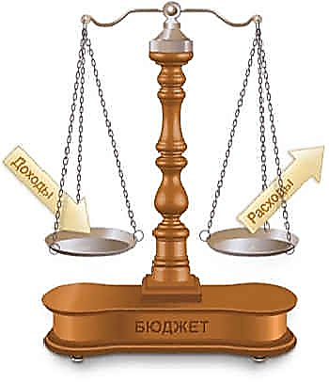


Что такое бюджет? Вопрос, казалось бы, простой,
С этим понятием в жизни сталкивается любой.
Бюджет семьи, бюджет человека,
Зарплата, премии, кредиты и ипотека…
Иными словами – доходы и расходы,
Исходя из их разницы повседневные думы, заботы.
Это то, что касается каждого из нас,
Сталкиваемся мы по жизни с бюджетом не раз.

Slide 3
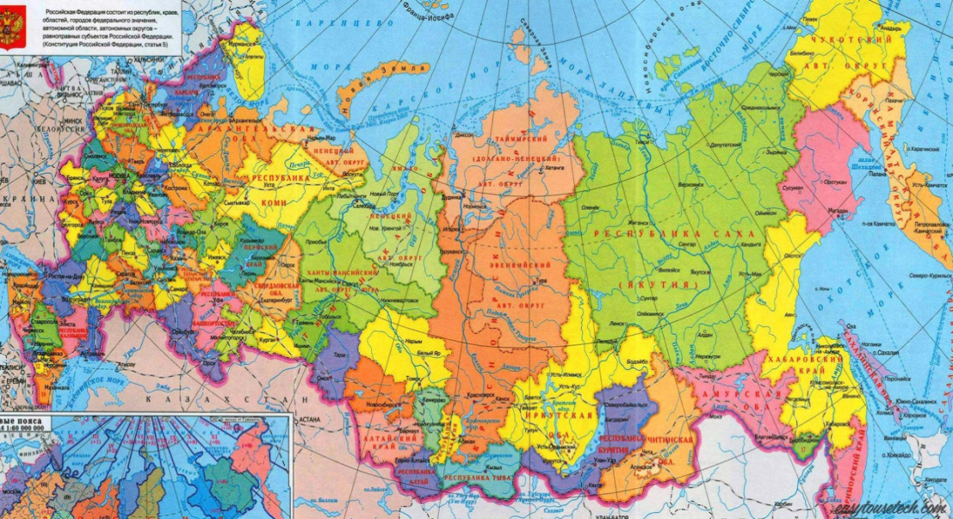
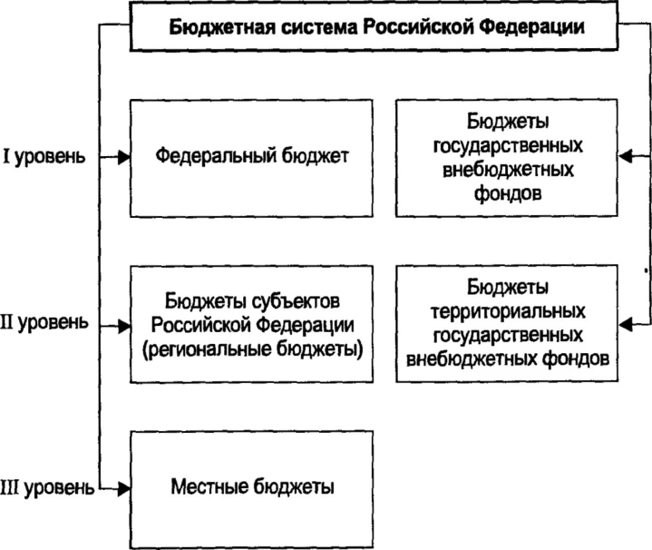
В масштабах государства же, местного самоуправления
Задачи и функции приобретают глобальное значение,
Для их финансового обеспечения и нужен бюджет –
Форма образования и расходования денежных средств.
Наша страна – как большая семья –
У каждого ее субъекта своя есть казна.
Федеральный бюджет, местные бюджеты –
Неотъемлемые части также бюджетной системы.

Slide 4


Четко регламентирован бюджетный процесс,
Тринадцать принципов системы бюджетной есть,
Единство, прозрачность обеспечивают они,
Бюджетным кодексом все закреплены.
Перечень участников процесса широк –
Президент, органы госвласти и Центробанк,
Органы контроля, распорядители бюджетных средств,
И много задействованных структур в системе еще этой есть.

Slide 5





Весь этот механизм работает как часы,
Функции каждого определены,
Ответственность огромная, во всем точность важна,
В вопросах этих не признает ошибок страна!
Ведь за сухими цифрами – чья то судьба,
Здоровье детишек, благополучная семья,
Образование, обеспечение достойным жильем –
Решаются вопросы в бюджете эти все день за днем!

Slide 6

Законодательством расходы четко закреплены,
Сгруппированы по общим признакам, объединены,
Бюджетная классификация детальна, подробна,
Едина для всех бюджетов, прозрачна, удобна!
Бюджетная классификация Российской Федерации:
классификация доходов бюджетов;
классификация расходов бюджетов;
классификация источников финансирования дефицитов бюджетов;
классификация операций сектора государственного управления.

Slide 7

Но чтобы выплачивать из бюджета денежные средства
Казну сначала пополнить нужно конечно.
Каждый гражданин в этом принимает участие
Когда налоги платит государству он регулярно.
Транспортный налог, другие налоги на имущество,
Акцизы, включенные в цену продукции,
Налог на доходы физических лиц –
В состав налоговых доходов входит каждый из них.
Налоговые доходы
Неналоговые доходы
Безвозмездные поступления

Slide 8

Это одна из составляющих доходов бюджета,
Неналоговые доходы – вторая часть это,
Например, доходы за использование имущества,
Находящегося в гос. или муниципальной собственности.
Ну и конечно же различные штрафы,
Пени, конфискации и компенсации,
Здесь тоже есть доля каждого из нас –
Что уж лукавить, правила нарушали все хотя бы раз.

Slide 9


Третья часть доходов – безвозмездные поступления.
Рассмотрим их мы по примеру семейному.
Например, родители деньги детям раздали,
Исходя из их потребностей на текущие цели.
Безвозмездно и безвозвратно распределили они,
Дети довольны, их карманы полны,
Повседневные потребности удовлетворены,
Контроль конечно есть, но финансовые трудности теперь не страшны.

Slide 10

В государственном масштабе – это дотация
Местным бюджетам или субъектам федерации.
Выравнивание обеспеченности – сложный процесс,
Законодательством урегулирован также он весь.
дотации - межбюджетные трансферты, предоставляемые на безвозмездной и безвозвратной основе без установления направлений их использования
Дотации − межбюджетные трансферты, предоставляемые на безвозмездной
и безвозвратной основе без установления направлений их использования

Slide 11

Представим теперь ситуацию: родители денег дали,
Но цели конкретные для них указали,
Цели эти – непосредственные обязанности их,
Которые детям они передали сверху вниз.
Применительно к федеральному бюджету, бюджету субъекта
Эта ситуация определяется понятием «субвенция»,
Из бюджета субъекта в местный бюджет
Также передаваться может такой межбюджетный трансферт.
Субвенции − это средства, предоставляемые в целях финансового обеспечения расходных обязательств, возникающих
при выполнении переданных полномочий

Slide 12

Если же денежные средства родителей предоставлены
На условиях софинансирования, то есть возникла ситуация,
Что дети также направят деньги свои –
То это субсидия в масштабах страны.
Ну и четвертый вид – иные межбюджетные трансферты,
Законодательство определяет их предоставление из бюджета,
Нормативными правовыми актами определяются случаи и порядки,
Цели их предоставления разнообразны.

Slide 13

Доходы собрали, расходы рассчитали,
И вдруг отрицательный итог увидали…
Хмурить брови не надо, ведь нужно учесть −
Источники финансирования дефицита еще у нас есть.
Если не превышает он пятнадцать процентов
Общего годового объема доходов
Без учета безвозмездных поступлений извне,
То можем считать, что мы на коне.
Дефицит < 0,15 х (Доходы – Безвозмездные поступления)

Slide 14

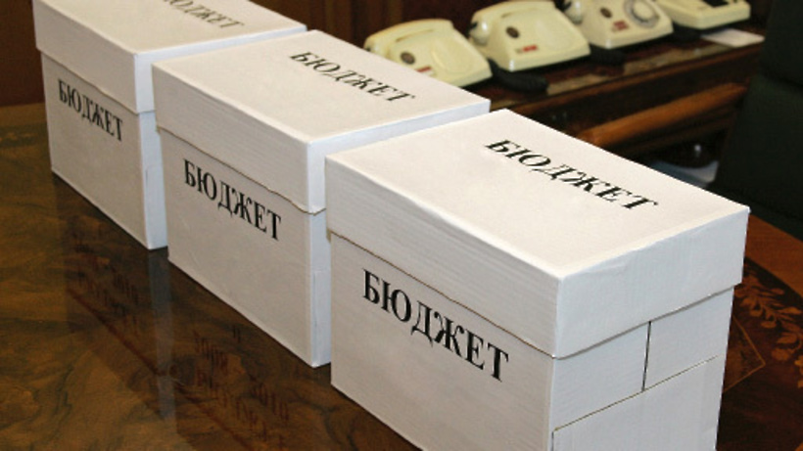

Доходы, расходы и дефицит,
Иные показатели Закон о бюджете хранит,
Утверждается он сроком на три года,
С первого января начинается его длинная дорога.

Slide 15
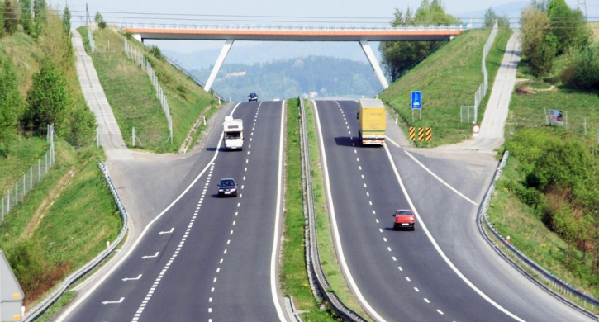
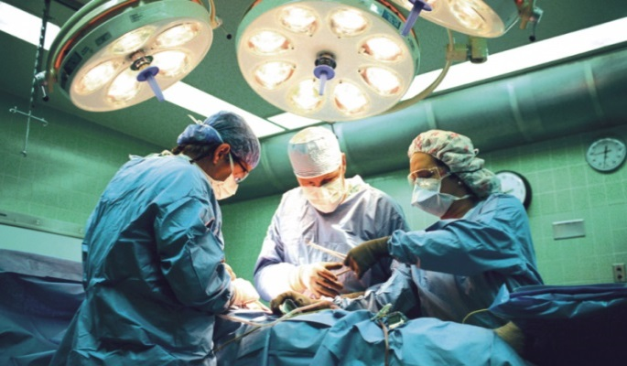

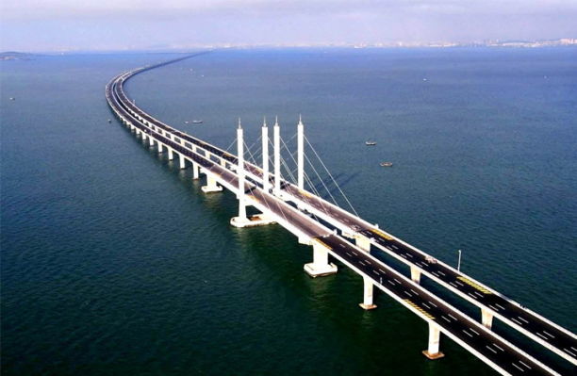
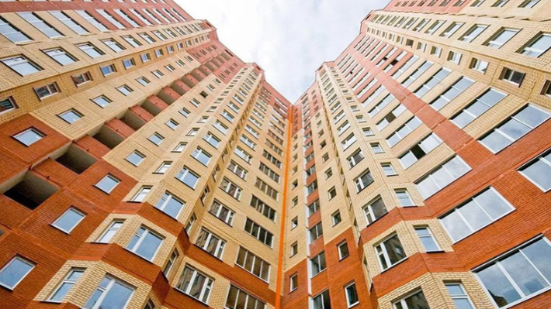
В течение года вносятся в него изменения,
Чтобы не возникало трудностей у населения,
Чтобы ремонтировались дороги, строились мосты,
Лечили больных квалифицированные врачи.
Чтобы спокойно жилось людям в стране,
Не боялись врагов, приходящих извне,
Достойную зарплату чтоб получали педагоги, врачи,
Чтобы дети расти и развиваться могли!

Slide 16

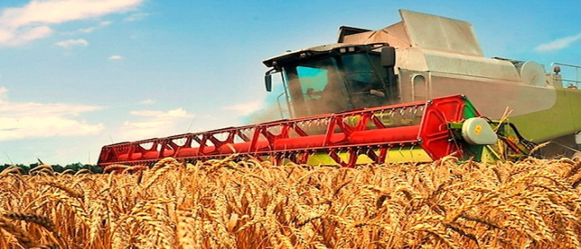



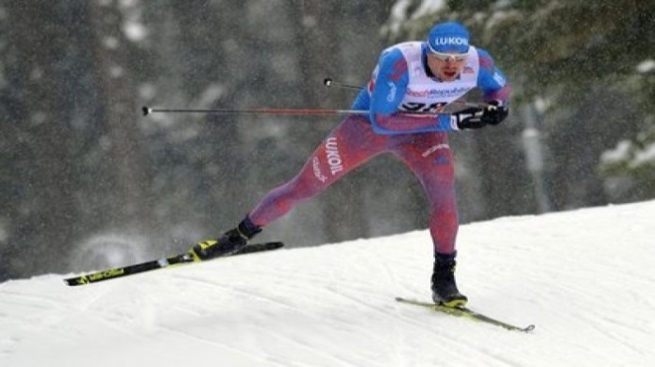
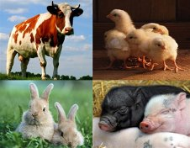

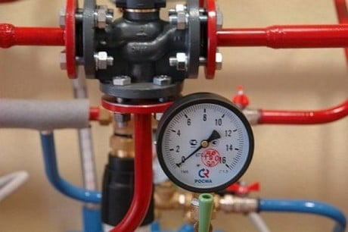
Закон о бюджете – главный финансовый документ,
Сомнений в его значимости конечно же нет!
Так или иначе затрагивает интересы каждого он,
Жизненно необходимые вопросы содержатся в нем!

